Slide 1
Игры для малышей
«Эффективность использования флеш -игр, игр головоломок, пазлов, как средство развития внимания, памяти, мышления у детей дошкольного возраста с нарушениями слуха.»
Воспитатель разновозрастной дошкольной группы
Сакула Татьяна Петровна
ГБОУ АО «Вычегодская СКОШИ», 2013

Slide 2
Цели:
внедрение средств ИКТ в учебно-воспитательный процесс;
повышение эффективности воспитательно - образовательного процесса ;
развитие психических процессов за счёт высокой степени наглядности.
Задачи:
Учить детей пользоваться компьютером («мышка» и кнопка «enter»);
Воспитывать собранность, сосредоточенность и целеустремлённость;
План работы:
1.Изучение методической литературы;
2.Накопление педагогической копилки;
3.Работа в сети интернет;
4.Создание предметно-развивающей среды;
5.Работа с родителями;
6.Посещение ГПО воспитателей, обмен опытом.
Формы:
Головоломки
Раскраски
Логические игры
Пазлы

Slide 3
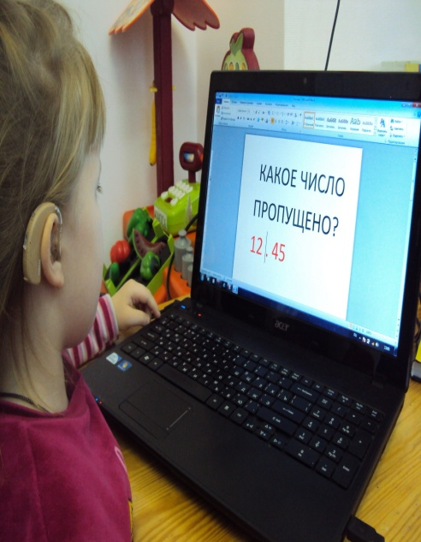
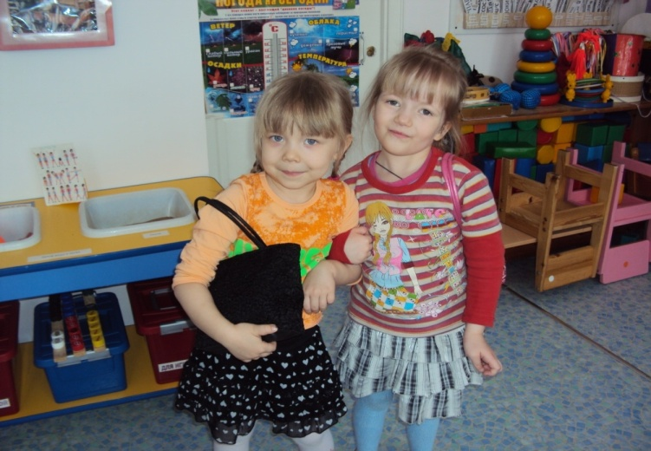
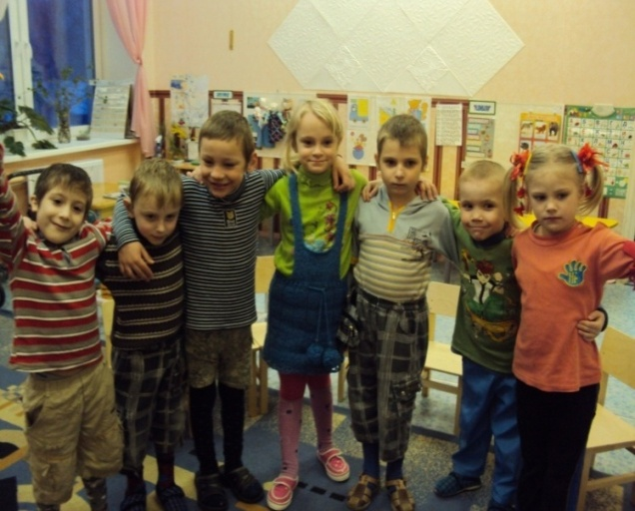
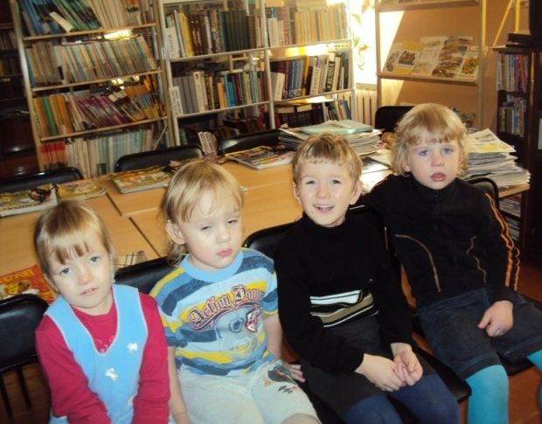
2010-2013 год работы над темой
О чём мечтают дети,
На всей, на всей планете?
Мечтают путешествовать
И новый мир познать.
Простых вещей основу,
И таинства узнать!

Slide 4
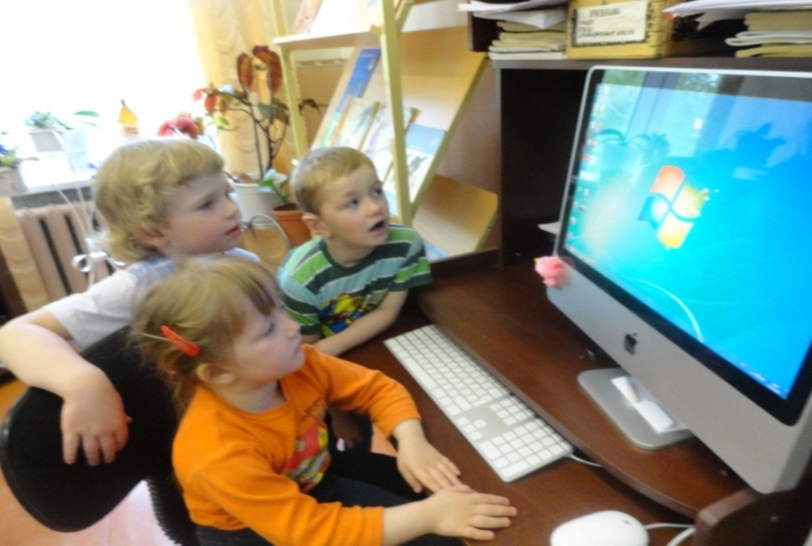
Дошкольный возраст - это один из самых важных и значительных этапов
всестороннего развития ребёнка. Игра ,как основной вид деятельности,
обладает уникальными возможностями для развития всех качеств личности.
Флэш-игры- это непросто интересное развлечение для детей.
Игры способны научить ребёнка рассуждать , изобретать, дают возможность развить память и внимание. Благоприятно влияют на развитие ассоциативного мышления и мелкой моторики.
Игры для детей с нарушениями слуха должны быть яркими, эмоциональными, привлечением большого иллюстративного материала. Поможет сделать игру привлекательнее и современнее компьютер.
Даже самые неусидчивые дети, которых
невозможно усадить за настольные игры,
с удовольствием играют на компьютере.

Slide 5
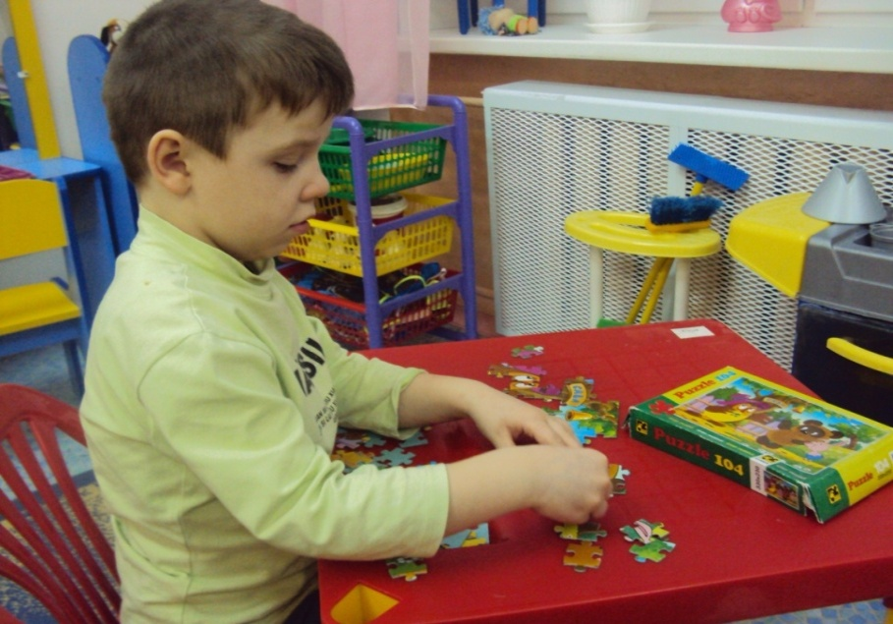
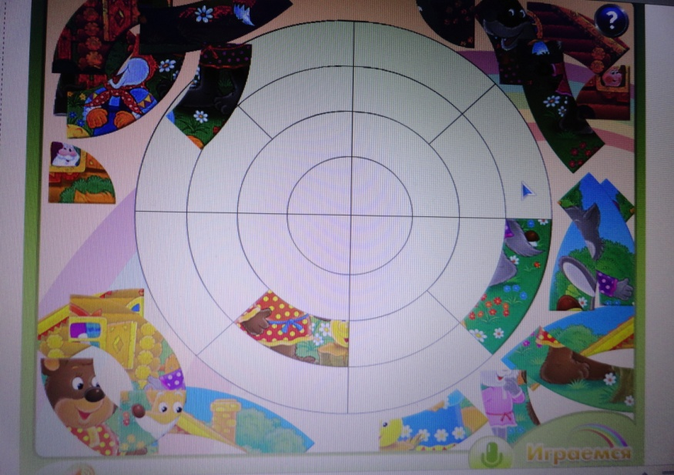
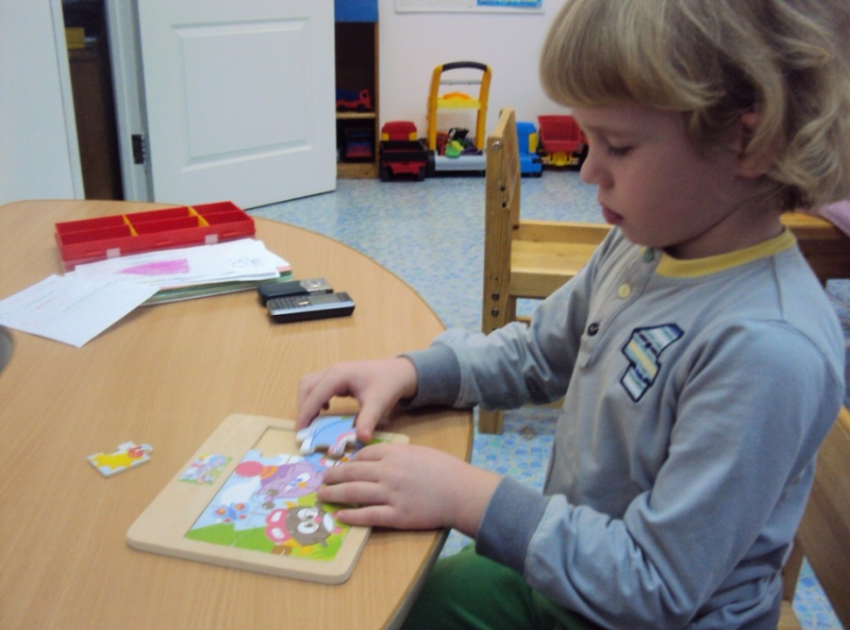
Пазлы способствуют развитию внимания и памяти. Собирается целая картинка из отдельных деталей. Картинка может быть
предметная и сюжетная. Главное можно собирать свои любимые картинки снова и снова.

Slide 6
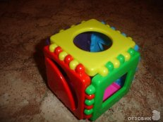
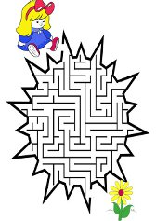
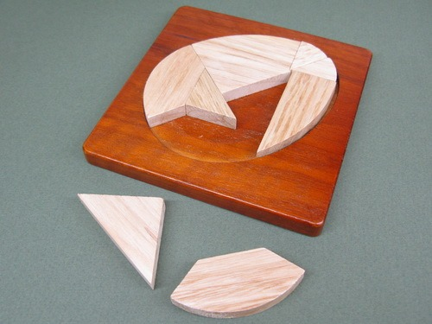
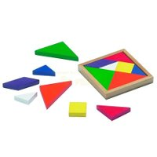
Игры-головоломки
Иначе, соображалки - дадут возможность почувствовать себя очень умным!
Тренируют мозги, быстро перебирая в уме множество вариантов, находя нестандартные решения там,
где трудно - и всё получится! Это очень интересно!

Slide 7
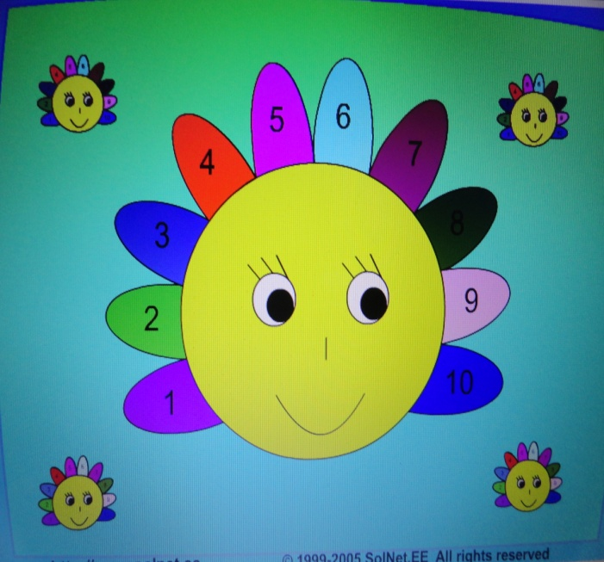
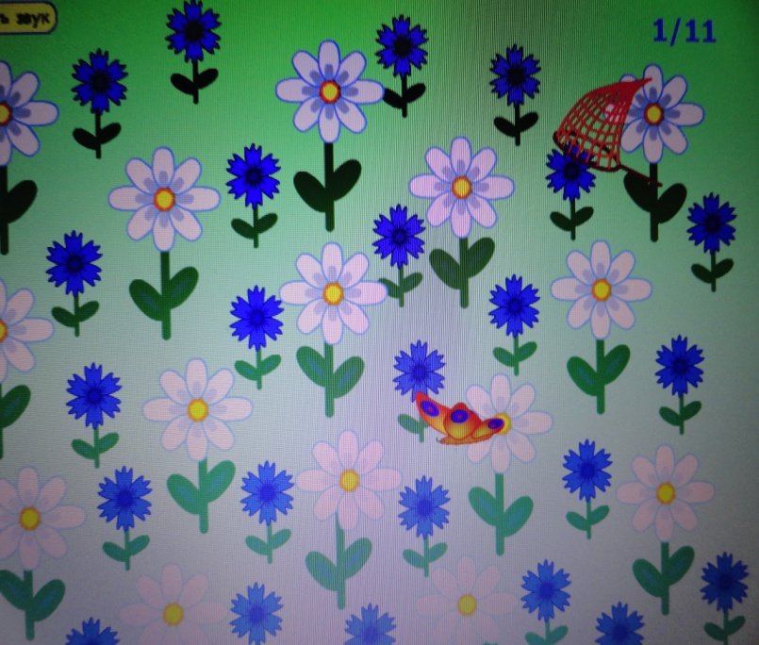
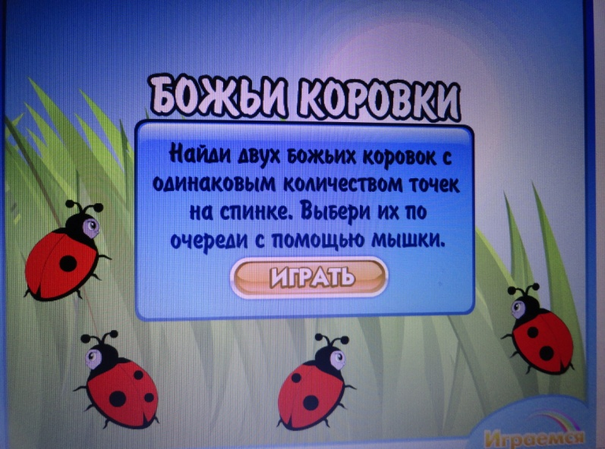
Логические игры развивают мышление, память,
цветовое восприятие, учат ребёнка
анализировать, сравнивать, обобщать.

Slide 8
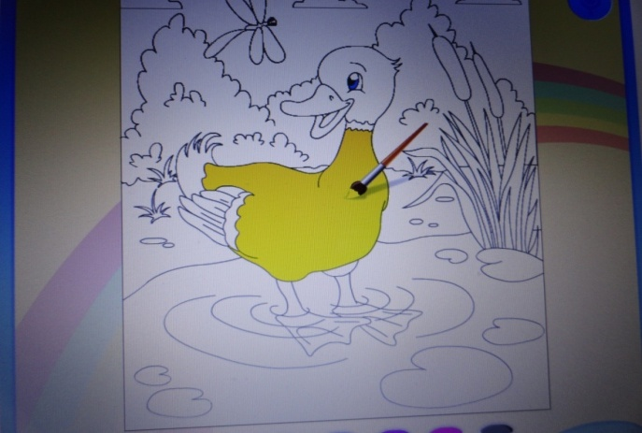
Раскраски закрепляют цвет предмета. В основном палитра
состоит только из подходящих к рисунку красок.
Раскрашивать можно кисточкой и карандашом.
Используется только компьютерная мышка.

Slide 9
Максимальная одноразовая длительность работы на компьютере:
Для детей 5 лет-не более 10 минут
Для детей 6 -7 лет-не более 15 минут.
Рекомендуемое время дня для работы на компьютере:
первая половина дня -оптимальна;
вторая половина дня -допустима, в период после дневного сна.
Рекомендуемая кратность работы: 1-2 раза в течение недели.
Рекомендуемые дни недели: вторник, среда.
Недопустимо проводить игры во время , отведённое для
прогулок и сна. В целях профилактики
зрительного утомления следует проводить
гимнастику для глаз.

Slide 10
Работа с родителями:
Отправлены консультации по электронной почте
«Игры и упражнения для развития психических процессов для детей дошкольного возраста с нарушениям слуха»;
«Развитие познавательных процессов и способов умственной деятельности дошкольников с нарушениями слуха»
Ссылки и адреса сайтов, где можно получить материал и поиграть в игры-онлайн.
На «Фестивале педагогических идей» в 2012 году оформила стендовый доклад «Игры- флешки для малышей » и выпустила буклеты для педагогов и родителей.
На дом регулярно давались задания в форме игр и упражнений на развитие памяти , мышления и внимания.
Изготовление методических пособий совместно с родителями.

Slide 11
Вывод:
Регулярное и систематическое использование флеш -игр, игр-головоломок, пазлов - перспективное средство в коррекционно-развивающей работе с дошкольниками с нарушениями слуха. Малыши научились в процессе игры преодолевать трудности, выработалось умение сосредотачиваться на учебной задаче, появились волевые качества личности: усидчивость, собранность. что способствует развитию памяти, внимания и мышления у детей дошкольного возраста с нарушениями слуха.

Slide 12
Сравнительный анализ результатов развития
внимания, памяти, мышления

Slide 13
В помощь родителям и детям:
«Играемся» сайт для детей www.igraemsa.ru
«Волшебная академия» учебно-развлекательный портал
«Игры-малышам rf»
«Детские уроки» Babylesson.ru
Детский портал «Солнышко»
«Компьютерные игры-малышам»
Использованная литература:
Зыкина О.В. «Играйте на компьютере»
«Компьютерные игры для начинающих»
Пономарёв В. «Новичок за компьютером» Пон

